Slide 1
4 Gewinnt-Spiel mit KI
Projektpräsentation | Sarah Burghardt | 31.05.2025

Slide 2
Inhaltsverzeichnis
Die Spielbeschreibung
Features
Die Benutzeroberfläche
Die Steuerung
Die KI
Der Zeitplan
Mögliche Erweiterungen

Slide 3
Die Spielbeschreibung
Das Prinzip vom Spiel:
Der Spieler setzt abwechselnd, mit der KI Steine in ein 8x6 Raster
Jeder Spieler hat eine eigene Farbe (Rot, Gelb)
Das Ziel des Spiels ist, dass vier Steine, in einer Reihe unabhängig ob senkrecht, waagerecht oder diagonal platziert werden

Slide 4
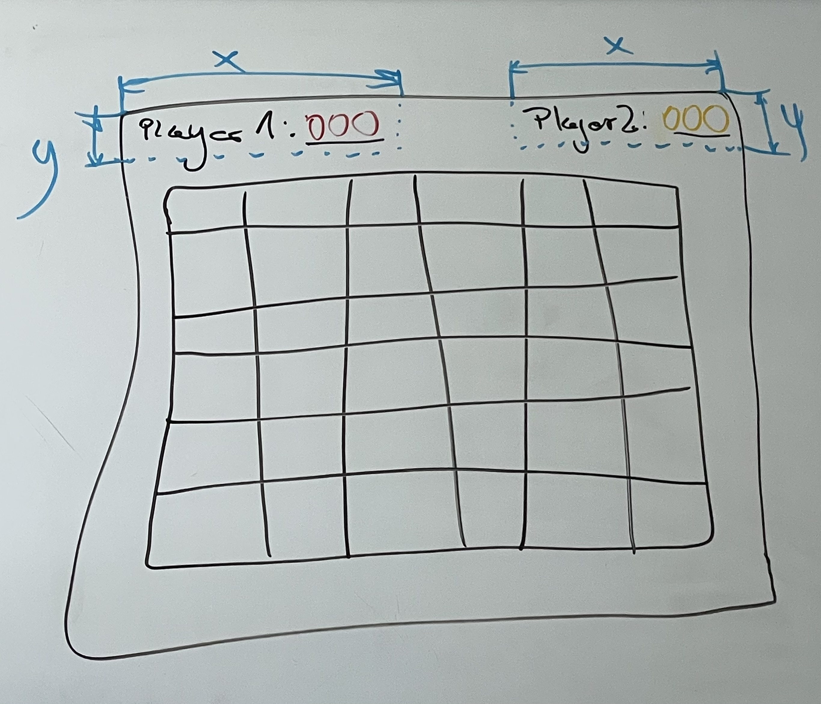
Features
8x6 Raster
Tastatursteuerung (1-8)
Sieg, Niederlage und Unentschieden Erkennung
Einfache KI
Punkteanzeige

Slide 5
Die Benutzeroberfläche
Elemente:
Begrüßungsbildschirm
Sieg, Niederlage und Unentschieden Text
Punkteanzeige für die Spieler
Design-Farben:
Spieler 1: Rot
Spieler 2: gelb
Spielfeld: Blau
Hintergrund: Schwarz
Text: Grün

Slide 6
Die Steuerung
Tastatur:
Für die Spaltenwahl die Tasten 1-8
Zum weiterspielen j/n
KI:
Setzt die Steine zufällig

Slide 7
Die KI
Ist eine ganz simple KI, die zufällig eine freie Spalte auf dem Spielfeld sucht und dann dort den Stein platziert

Slide 8
Der Zeitplan
März: Begrüßungsbildschirm, Grundfunktionen
April: Spiellogik, KI
Mai: Highscore
Juni: Feinschliff, Dokumentation

Slide 9
Mögliche Erweiterungen
Verschiedene Spielfeldgrößen
Maussteuerung
Andere Designs
Lernfähige KI

Slide 10
Ende

